Slide 1



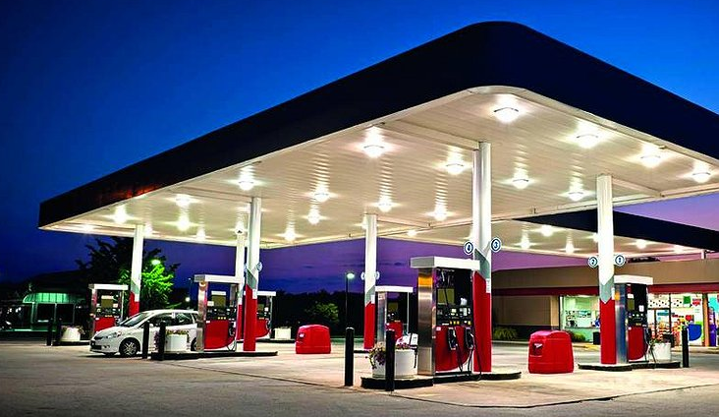
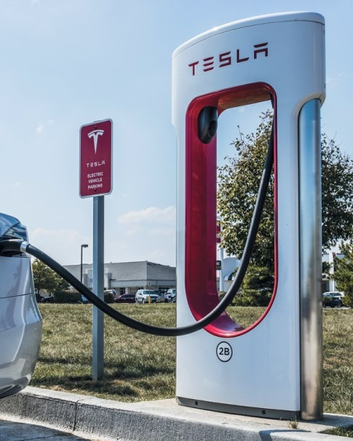
Проект «Спасильник»
В 21 веке весь мир отходит от использования ископаемого топлива и переходит на более безопасные и возобновляемые источники энергии.
Наши города ещё не готовы к избыткам электромашин

Slide 2
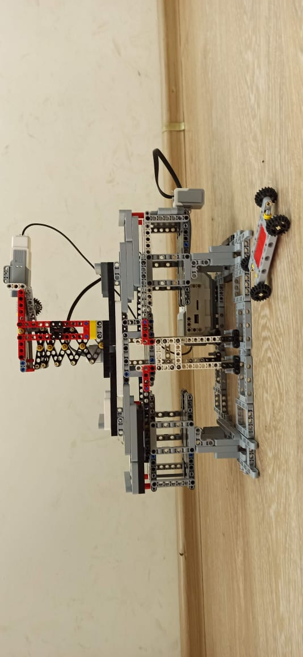
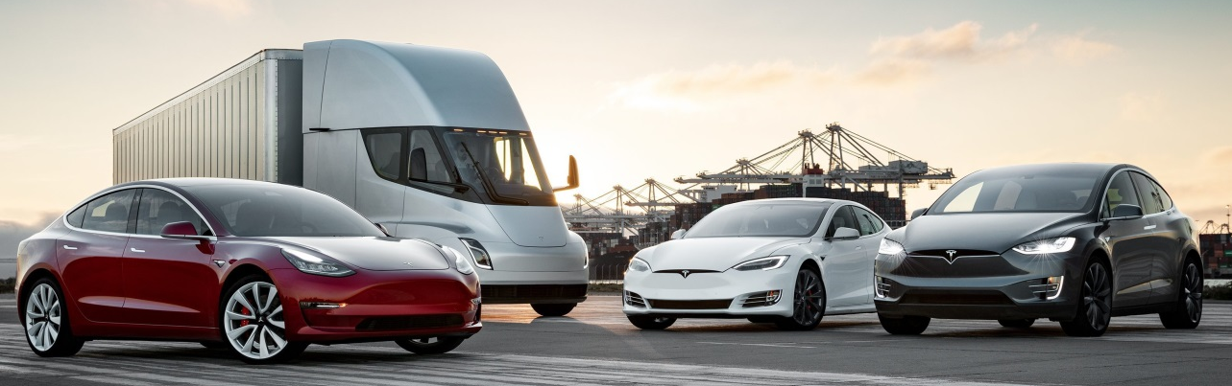
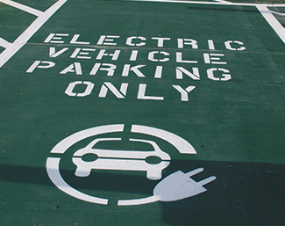
Для решения этих проблем
мы создали многоэтажную
парковку.
Она способна определять модель электротранспорта и поднимать его на нужный этаж для подзарядки

Slide 3
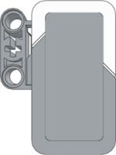
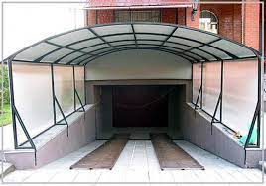
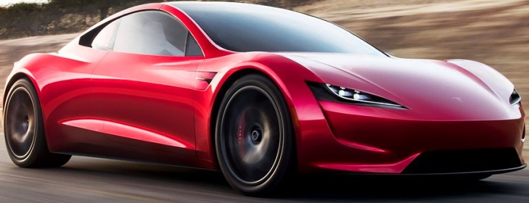

Благодаря системе распознавания наш проект может узнать модель электромашины и отправить её на нужное парковочное место для подзарядки
После сканирования и заезда машины на парковочное место лифт ожидает следующую машину.

